Slide 1
UML diagrammas
Mg. sc. ing. Kristaps Rāvalds
2023

Slide 2

UML diagrammas (1)
Vienotā modelēšanas valoda jeb UML (Unified Modeling Language) ir programmatūras projektu vizualizēšanas veids, pielietojot vairāku veidu diagrammas. UML ir akceptēts kā standarts programmatūras izstrādes procesa modelēšanai, kas vizualizē to kā sistēma strādā.
Sākotnēji UML sevī ietvēra 9 veidu diagrammas, taču kopš UML 2.0 akceptēšanas, tiek pielietotas 13 veidu diagrammas.

Slide 3
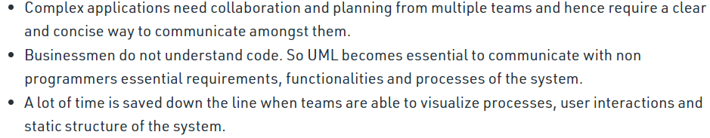
UML diagrammas (2)
UML nav programmēšanas valoda, to drīzāk varētu uzskatīt par vizuālu valodu, kas attēlo sistēmas uzvedību (behavior) un struktūru (structure). ISO (International Organization for Standardization) 2005. gadā UML akceptēja kā programmatūras projektu standartu.

Slide 4
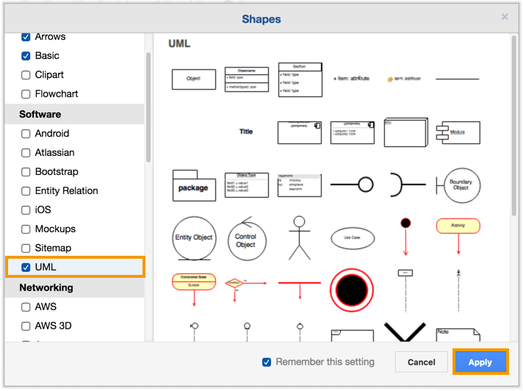
UML diagrammas (3)
Līdzīgi kā veidojot programmas algoritma blokshēmu, pielietojot dažādas ģeometriskās formas un līnijas, tiek veidotas arī UML diagrammas. Taču katrā no 13 diagrammām, pielietotie apzīmējumi var nozīmēt ko citu un ikkatrai no šīm diagrammām ir savs mērķis.

Slide 5
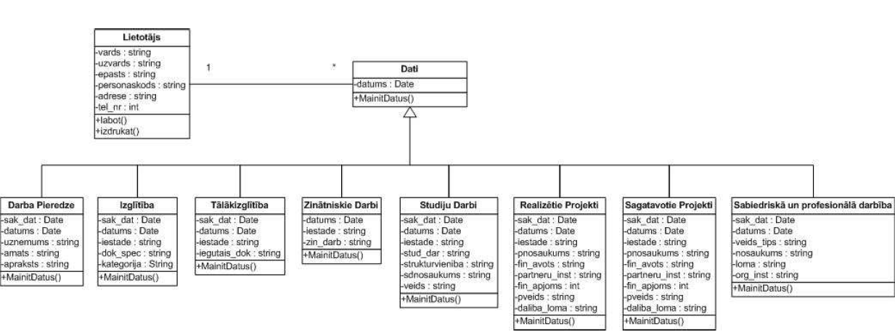
UML diagrammas (4)
Pašreizējais UML standarts nosaka 13 veidu diagrammas, kas tiek iedalītas divās grupās: strukturālās un uzvedības diagrammās.
Strukturālās diagrammas
Klašu (class) diagrammas atspoguļo sistēmas klases, to atribūtus, metodes un objektu savstarpējo saistību. Klašu diagramma ir kā galvenais bloks objektorientētas programmas modelēšanā, kas nodrošina programmas koncepta modelēšanu un pēcāk to pārvēršanu programmas kodā.

Slide 6
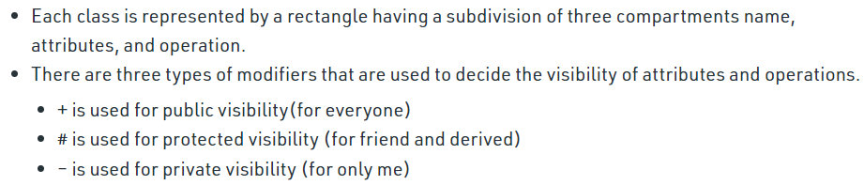
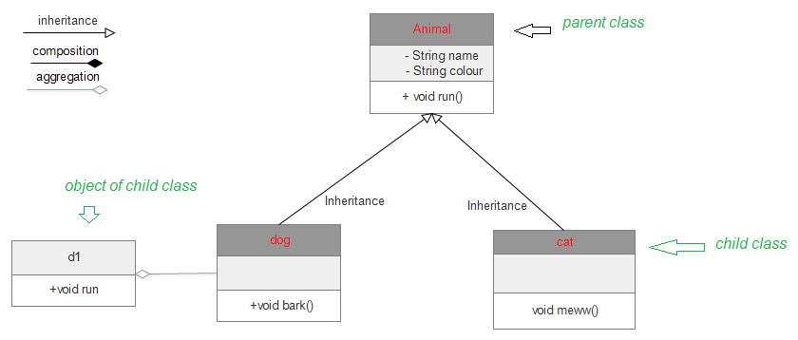
UML diagrammas (5)
Klašu (class) diagrammas ir pamats komponenšu un izvietošanas diagrammām.

Slide 7
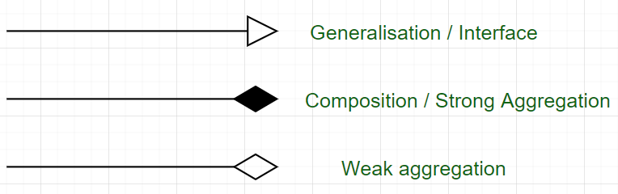
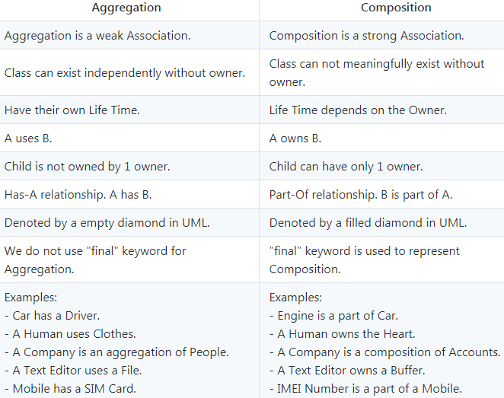
UML diagrammas (6)
Klašu (class) diagrammas

Slide 8
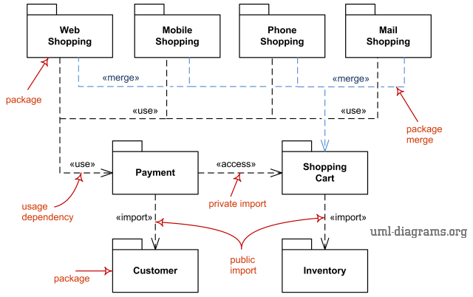
UML diagrammas (7)
Strukturālās diagrammas
Pakotņu (package) diagrammas tiek pielietotas, lai strukturētu apjomīgas sistēmas, kas satur diagrammas, dokumentāciju, prototipus, utt. Pakotņu diagrammas tiek arī pielietotas, lai vienkāršotu kompleksas klašu diagrammas, tādējādi tās sadalot pakotnēs.

Slide 9
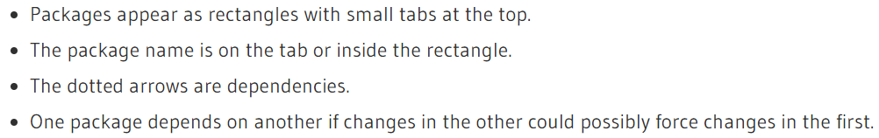
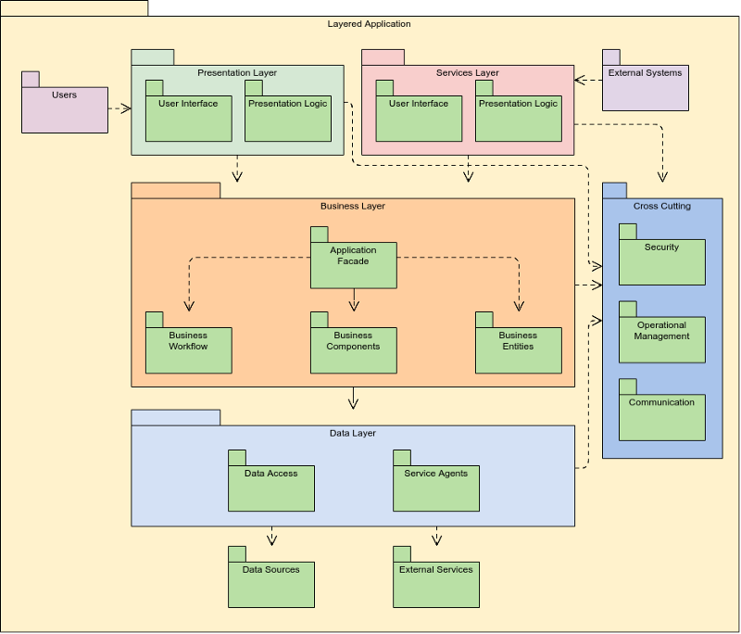
UML diagrammas (8)
Pakotņu (package) diagrammas

Slide 10
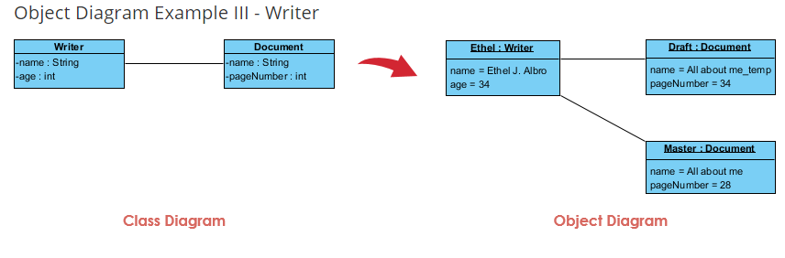
UML diagrammas (9)
Strukturālās diagrammas
Objektu (object) diagramma ir klases instance, kas attēlo objektus un datu vērtības konkrētā mirklī sistēmas darbības laikā. Objektu diagrammas tiek pielietotas arī, lai pārbaudītu klases diagrammas pareizību vai, lai sīkāk izskaidrotu kādu daļu no klases diagrammas.

Slide 11
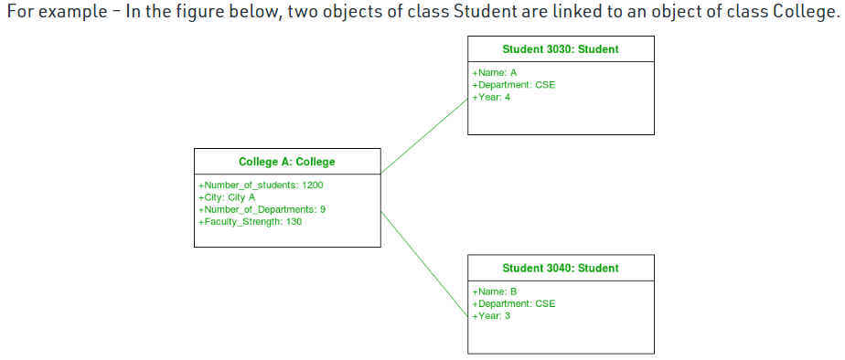
UML diagrammas (10)
Objektu (object) diagramma

Slide 12
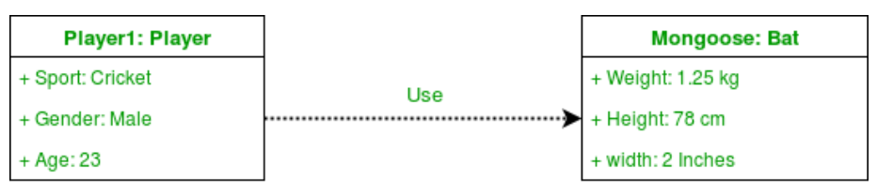

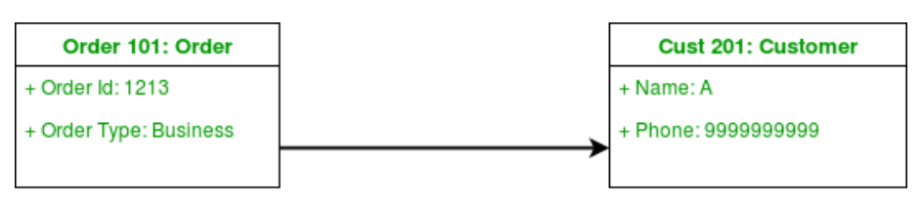
UML diagrammas (11)
Objektu (object) diagramma

Slide 13
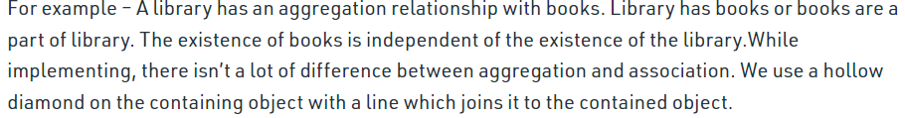
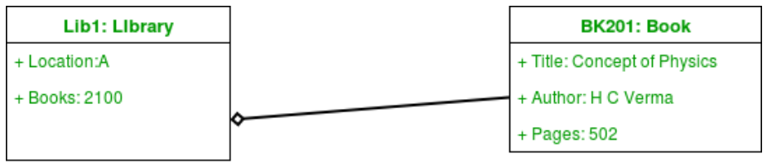
UML diagrammas (12)
Objektu (object) diagramma

Slide 14
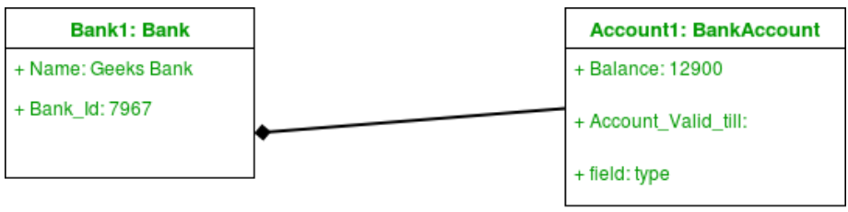
UML diagrammas (13)
Objektu (object) diagramma

Slide 15
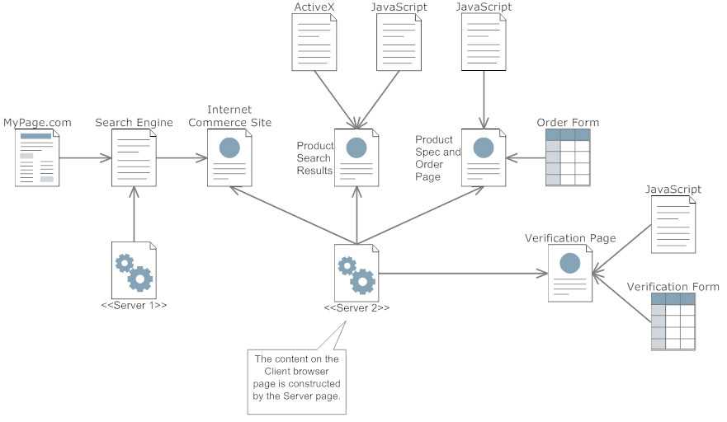
UML diagrammas (14)
Strukturālās diagrammas
Komponenšu (component) diagrammas mērķis ir attēlot strukturālo saistību starp visām sistēmas komponentēm. Komponenšu diagramma ļauj pārskatīt vai no sistēmas pieprasītā funkcionalitāte ir pieņemama un pareizi realizējama.

Slide 16
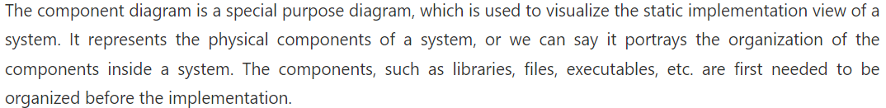
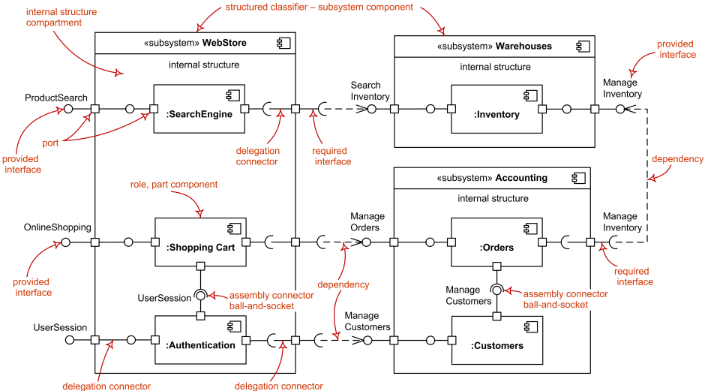
UML diagrammas (15)
Komponenšu (component) diagrammas

Slide 17
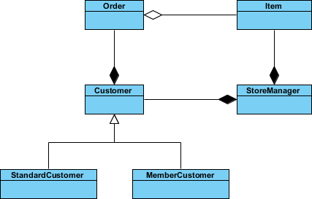
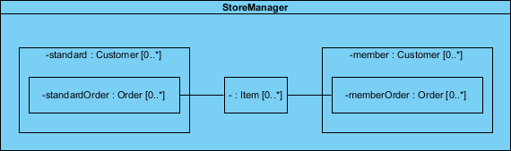
UML diagrammas (16)
Strukturālās diagrammas
Kompozītstruktūras (coposite structure) diagramma ir līdzīga klašu diagrammai, taču tā ļauj detalizētāk aprakstīt vairāku klašu ārējo struktūru un to savstarpējo mijiedarbību. Tā ļauj ieskatīties arī klases objektos, lai noteiktu kā un, kurā mirklī tie izveidojas.
Klašu diagramma
Kompozītstruktūras diagramma

Slide 18
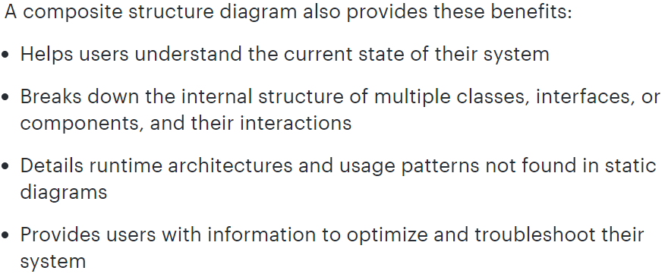


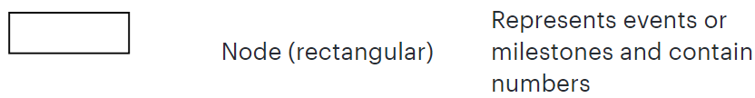
UML diagrammas (17)
Kompozītstruktūras (coposite structure) diagramma

Slide 19
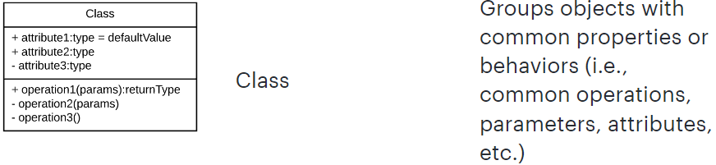
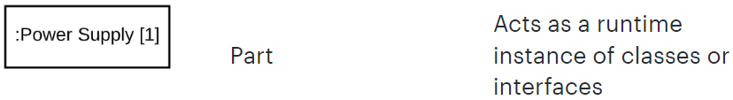
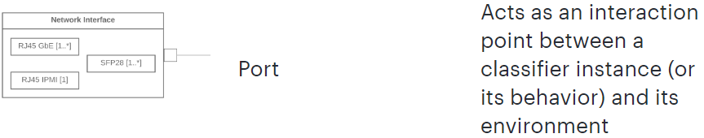
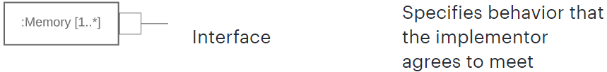
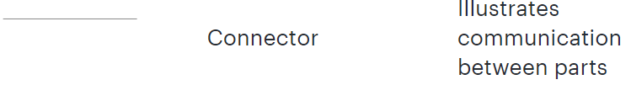
UML diagrammas (18)
Kompozītstruktūras (coposite structure) diagramma

Slide 20
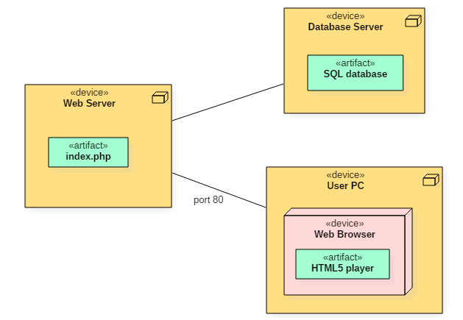
UML diagrammas (19)
Strukturālās diagrammas
Izvietošanas (deployment) diagramma ir strukturāla diagramma, kas tiek pielietota, lai atveidotu objektorientētu sistēmu no fiziskā aspekta. Diagramma attēlo aparatūru, kas tiks pielietota sistēmas ieviešanā un aparatūras elementu savstarpējo saistību.

Slide 21
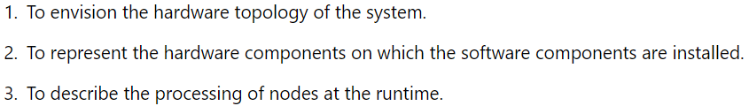
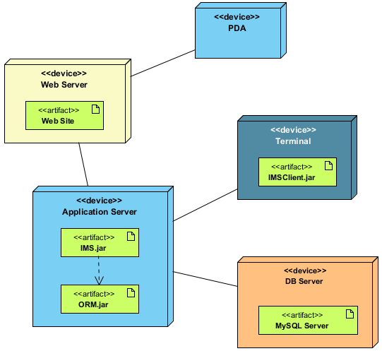
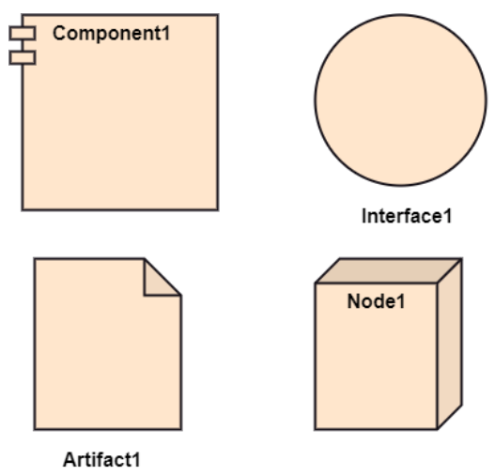
UML diagrammas (20)
Izvietošanas (deployment) diagramma

Slide 22
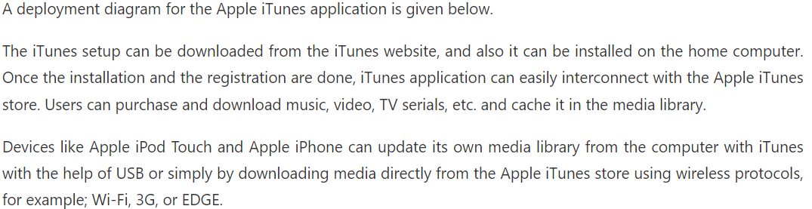
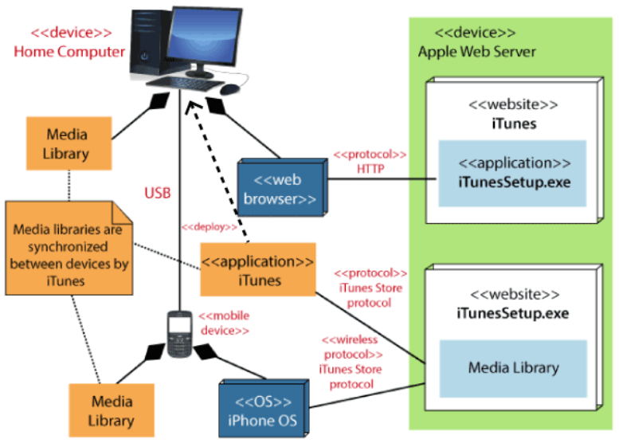
UML diagrammas (21)
Izvietošanas (deployment) diagramma

Slide 23
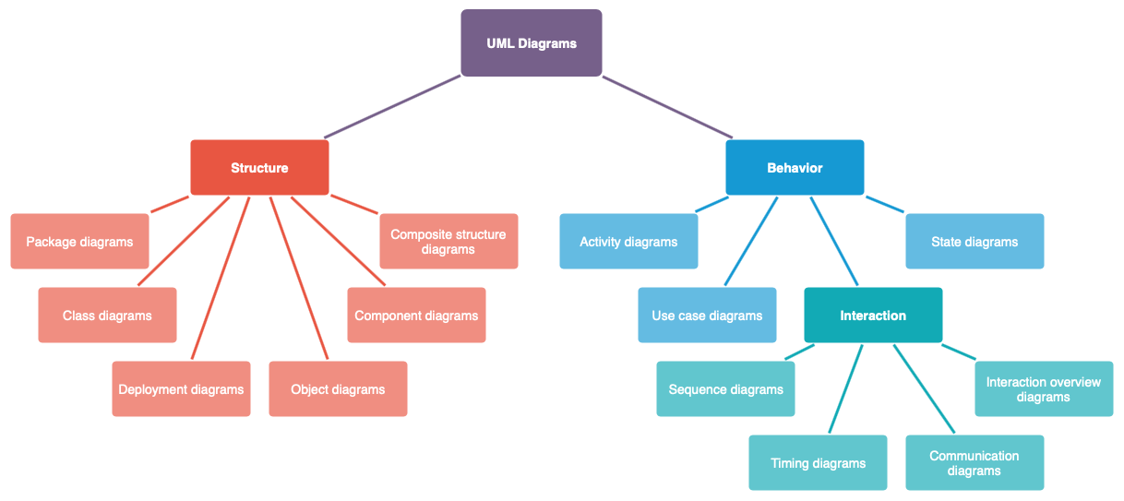
UML diagrammas (22)
Sīkāk par sekojošām strukturālām diagrammām lasīt:
Class diagram
Package diagram
Object diagram
Component diagram
Composite structure diagram
Deployment diagram

Slide 24
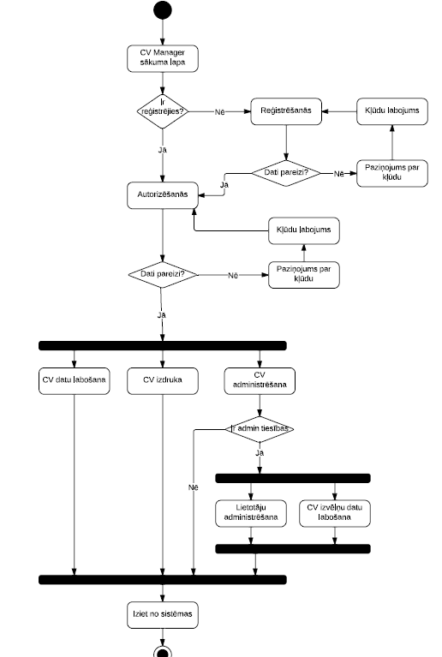
UML diagrammas (23)
Uzvedības diagrammas
Aktivitāšu (activity) diagramma raksturo kā sistēmas aktivitātes tiek koordinētas. Varētu teikt, ka diagramma attēlo visus sistēmas darbības scenārijus un iznākumus balstoties uz veiktajām darbībām.
Var apgalvot, ka aktivitāšu diagramma tiek balstīta uz sistēmas algoritmu blokshēmām, tā ir tikai kompleksāka un detalizētāka

Slide 25
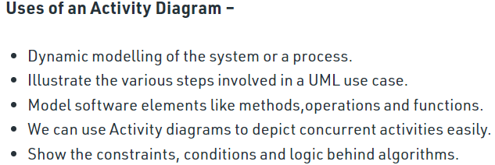
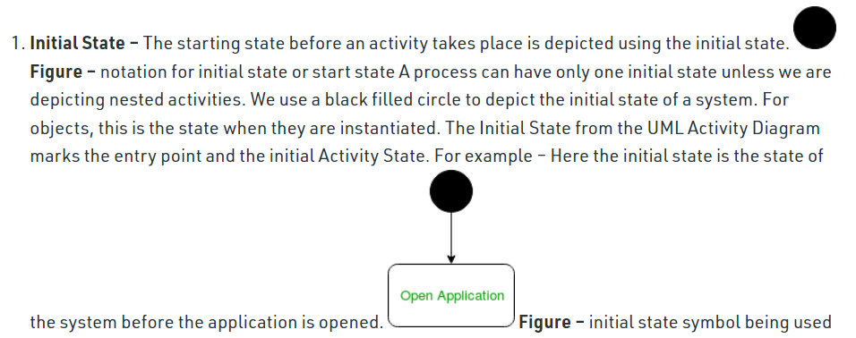
UML diagrammas (24)
Aktivitāšu (activity) diagramma

Slide 26
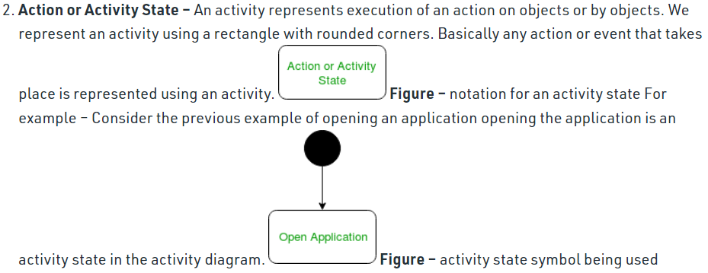
UML diagrammas (25)
Aktivitāšu (activity) diagramma

Slide 27
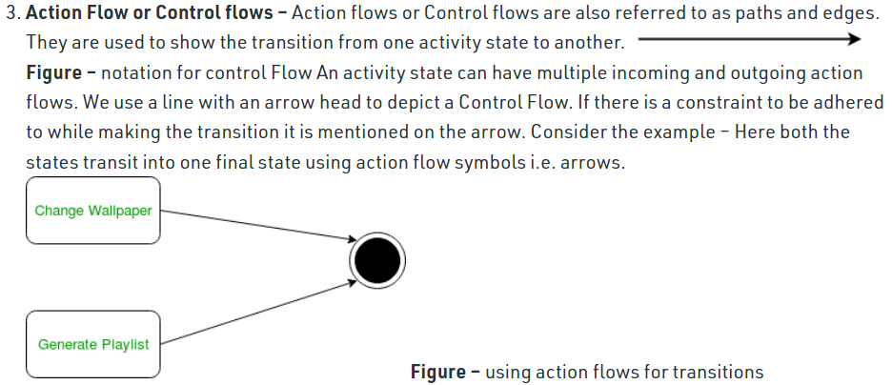
UML diagrammas (26)
Aktivitāšu (activity) diagramma

Slide 28
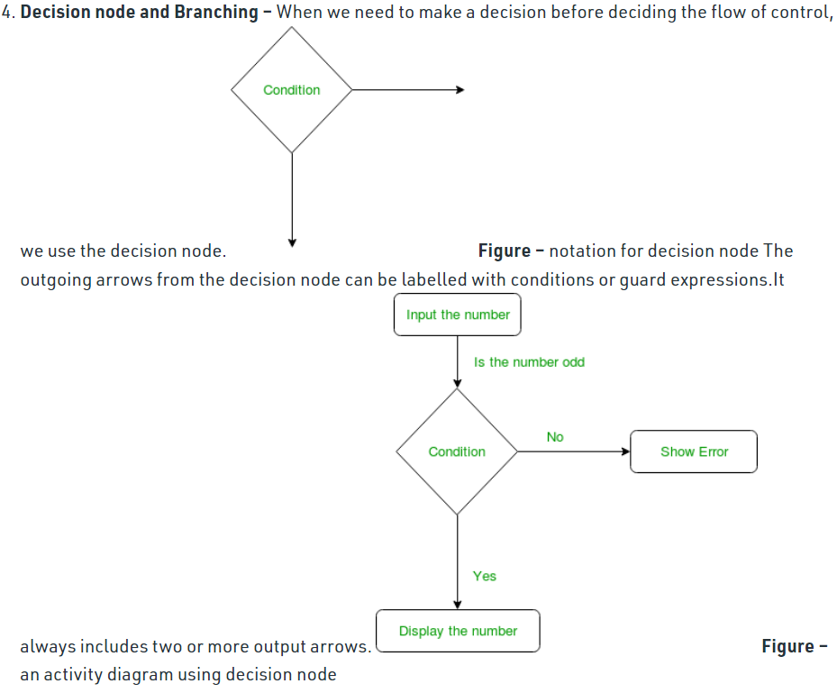
UML diagrammas (27)
Aktivitāšu (activity) diagramma

Slide 29
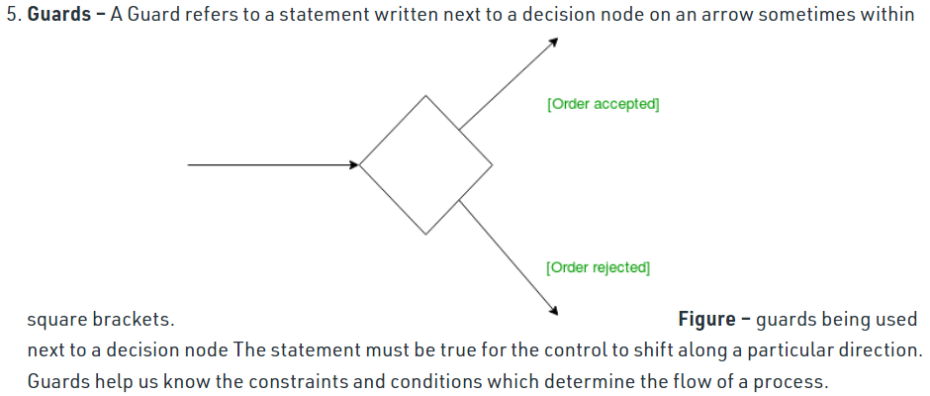
UML diagrammas (28)
Aktivitāšu (activity) diagramma

Slide 30
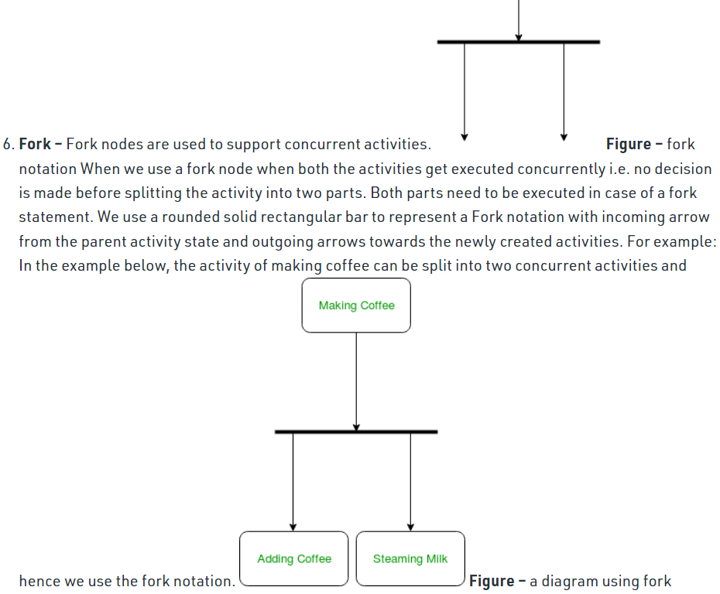
UML diagrammas (29)
Aktivitāšu (activity) diagramma

Slide 31
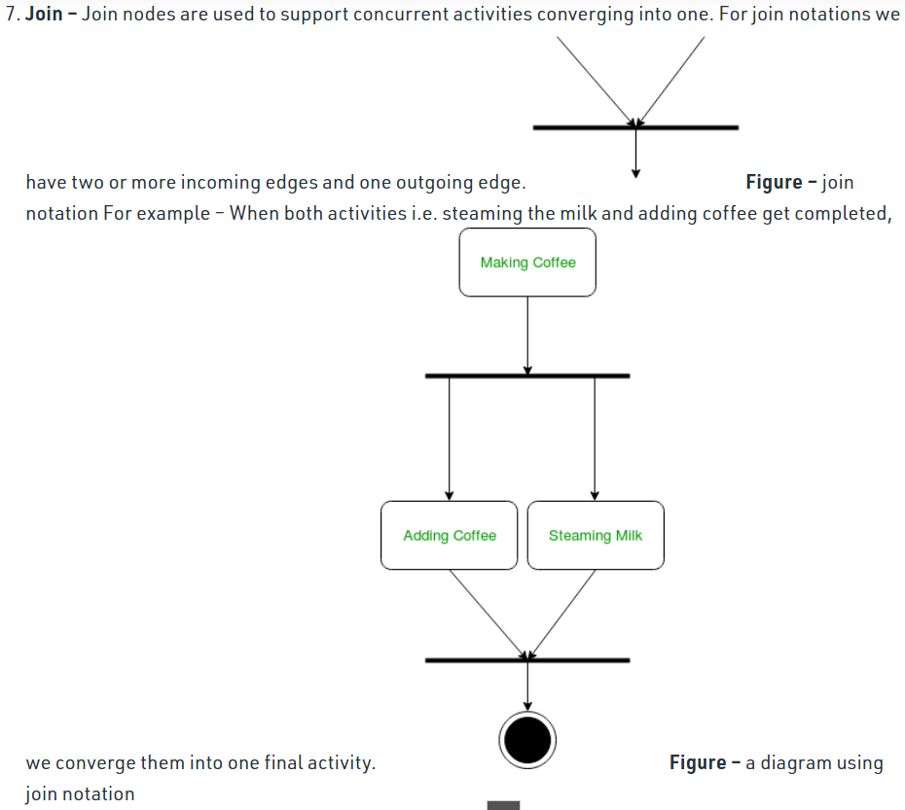
UML diagrammas (30)
Aktivitāšu (activity) diagramma

Slide 32
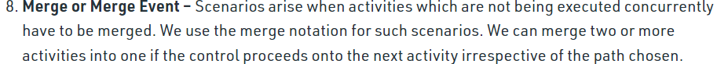
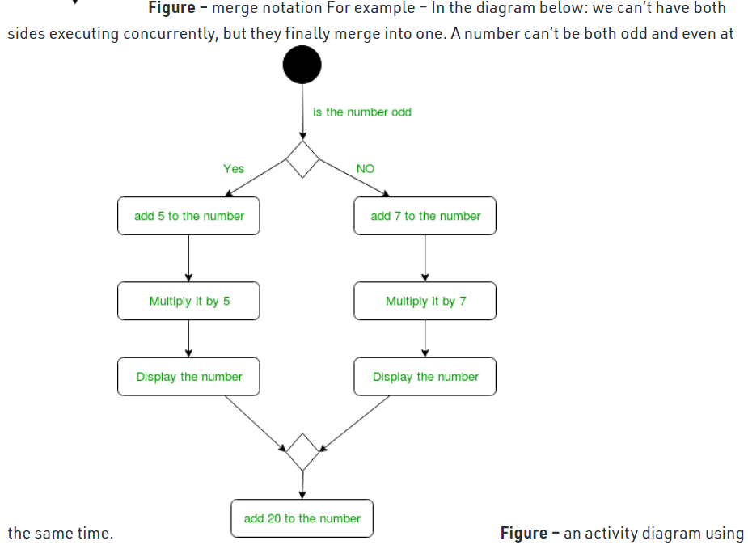
UML diagrammas (31)
Aktivitāšu (activity) diagramma

Slide 33
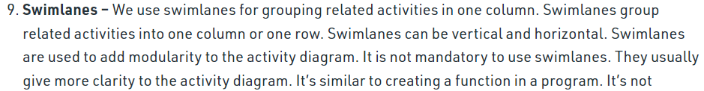
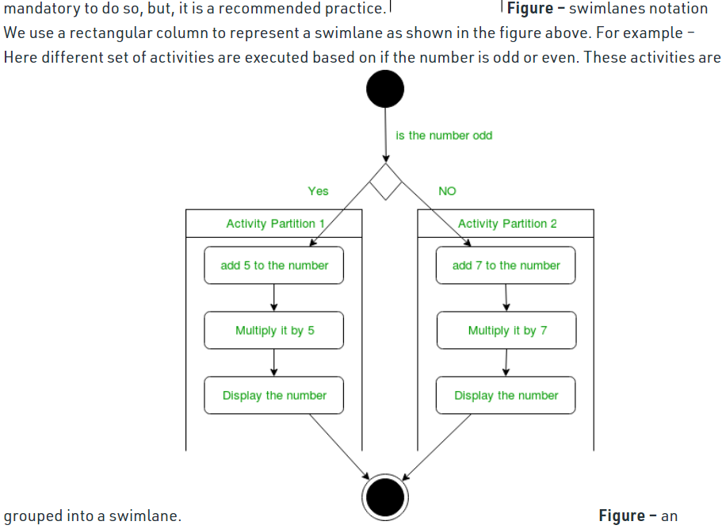
UML diagrammas (32)
Aktivitāšu (activity) diagramma

Slide 34
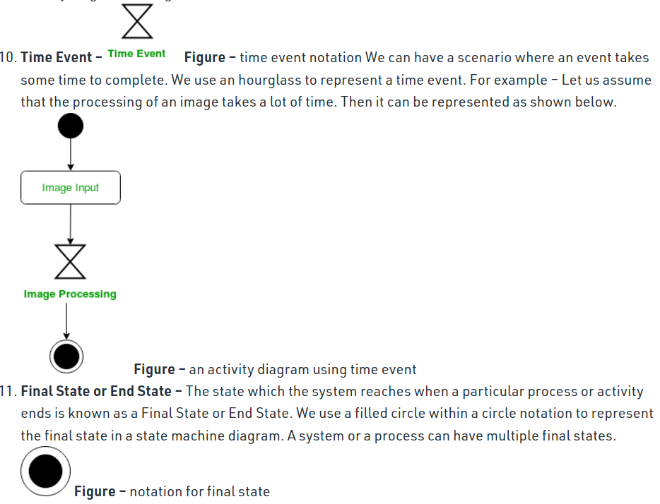
UML diagrammas (33)
Aktivitāšu (activity) diagramma

Slide 35

UML diagrammas (34)
Uzvedības diagrammas
Sekvenču (sequence) diagrammas attēlo kā norisinās sistēmas operāciju apstrāde, tādēļ tās ietver norises laikus un tiek attēlota nedaudz līdzīgi Ganta diagrammai. Tiek nodrošināta objektu instanču savstarpējā sadarbība balstoties uz Use case diagrammā definētajiem notikumiem.
Sekvenču diagramma labi parāda to kā un kādā secībā sistēmas notikumi tiek izpildīti.

Slide 36



UML diagrammas (35)
Sekvenču (sequence) diagrammas

Slide 37




UML diagrammas (36)
Sekvenču (sequence) diagrammas

Slide 38

UML diagrammas (37)
Sekvenču (sequence) diagrammas

Slide 39


UML diagrammas (38)
Sekvenču (sequence) diagrammas

Slide 40


UML diagrammas (39)
Sekvenču (sequence) diagrammas

Slide 41

UML diagrammas (40)
Sekvenču (sequence) diagrammas

Slide 42

UML diagrammas (41)
Sekvenču (sequence) diagrammas

Slide 43

UML diagrammas (42)
Sekvenču (sequence) diagrammas

Slide 44


UML diagrammas (43)
Sekvenču (sequence) diagrammas

Slide 45

UML diagrammas (44)
Sekvenču (sequence) diagrammas

Slide 46


UML diagrammas (45)
Sekvenču (sequence) diagrammas

Slide 47
UML diagrammas (46)
Sīkāk par sekojošām uzvedības diagrammām lasīt:
Activity diagram
Sequence diagram

Slide 48

UML diagrammas (47)
Uzvedības diagrammas
Use case diagramma ir izstrādājamās sistēmas sākotnējo prasību atveidojums diagrammas formā. Tā attēlo kāda funkcionalitāte sistēmai jānodrošina, taču tā nenorāda kā tas tiek sasniegts (to norāda aktivitāšu diagramma). Use case diagramma tiek veidota no gala lietotāja perspektīvas, neieslīgstot detaļās un tajā nav secīgi jāuzskaita soļi, kas jāveic, lai nonāktu pie rezultāta.

Slide 49

UML diagrammas (48)
Use case diagramma

Slide 50

UML diagrammas (49)
Uzvedības diagrammas
Stāvokļu (state) diagramma parasti tiek pielietota, lai aprakstītu stāvokļatkarīgu objektu darbību. Objekts mēdz reaģēt atšķirīgi atkarībā no tā kādā stāvokļa darbības fāzē tas atrodas.
Šī diagramma tiek izmantota, lai modelētu klases dinamisko uzvedību, reaģējot uz laiku un mainīgiem ārējiem notikumiem

Slide 51

UML diagrammas (50)
Stāvokļu (state) diagramma

Slide 52





UML diagrammas (51)
Stāvokļu (state) diagramma

Slide 53



UML diagrammas (52)
Stāvokļu (state) diagramma

Slide 54


UML diagrammas (53)
Stāvokļu (state) diagramma

Slide 55

UML diagrammas (54)
Mijiedarbības diagrammas
Komunikāciju (communication jeb arī collaboration) diagramma gluži tā pat kā sekvenču diagramma attēlo kā objekti savstarpēji mijiedarbojas.
Šī diagramma modelē ziņojumu savstarpējo apmaiņu starp objektiem, kā arī lomas, kas nodrošina Use Case diagrammā definēto darbību izpildi. Tā vietā, lai aprakstītu ziņojumu plūsmu, tā attēlo sistēmā esošo objektu arhitektūru, jo tā ir balstīta uz objektorientētu programmēšanu.

Slide 56


UML diagrammas (55)
Komunikāciju (communication jeb arī collaboration) diagramma ir vislabāk piemērotas lietojumgadījumu analīzei

Slide 57


UML diagrammas (56)
Komunikāciju (communication jeb arī collaboration) diagramma

Slide 58

UML diagrammas (57)
Uzvedības diagrammas
Mijiedarbības pārskatu (interaction overview) diagramma nodrošina detalizētu mijiedarbības modeļa attēlojumu. Šī diagramma ir aktivitāšu diagrammas paveids, kas koncentrējas uz vadības plūsmas pārskatu, kur norādes (nodes) ir savstarpējās mijiedarbības.

Slide 59

UML diagrammas (58)
Mijiedarbības pārskatu (interaction overview) diagrammā, atšķitībā no aktivitāšu diagrammas, katra atsevišķa darbība tiek attēlota kā ietvars, kurā var būt ietverta pakārtota mijiedarbības diagramma.
Tas padara mijiedarbības pārskata diagrammu noderīgu, lai izdalītu sīkāk sarežģītus scenārijus, kuru attēlošanai pretējā gadījumā būtu nepieciešami vairāki if-else sazarojumi aktivitāšu diagrammā

Slide 60


UML diagrammas (59)
Mijiedarbības pārskatu (interaction overview) diagramma

Slide 61


UML diagrammas (60)
Uzvedības diagrammas
Laika (timing) diagramma ir viena no mijiedarbību (interaction) diagrammām. Tās primārais mērķis ir fokusēties uz procesu, kas norit specifiskā laika periodā. Tā attēlo kā objekts noteiktā laika posmā maina savas vērtības no vienas formu uz citu, attēlojums notik grafa/wiļņu diagrammas veidā, paralēli laika asij

Slide 62



UML diagrammas (61)
Laika (timing) diagramma

Slide 63

UML diagrammas (62)
Laika (timing) diagramma

Slide 64

UML diagrammas (63)
Laika (timing) diagramma

Slide 65

UML diagrammas (64)
Laika (timing) diagramma

Slide 66

UML diagrammas (65)
Laika (timing) diagramma

Slide 67

UML diagrammas (66)
Laika (timing) diagramma

Slide 68
UML diagrammas (67)
Sīkāk par sekojošām uzvedības diagrammām lasīt:
Use case diagram
State diagram
Communication diagram
Interaction overview diagram
Timing diagram

